Slide 1
VGG16 (5)
VERY DEEP CONVOLUTIONAL NETWORKS FOR LARGESCALE IMAGE RECOGNITION
2024-04-22
2115686 최세인

Slide 2
Index
VGG16 – ImageNet

Slide 3
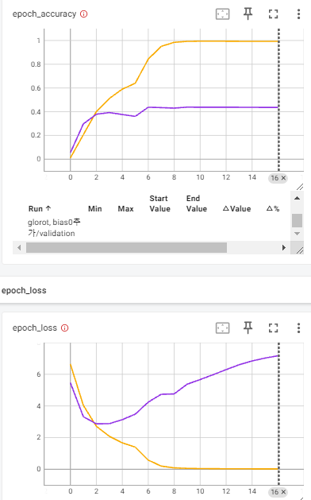
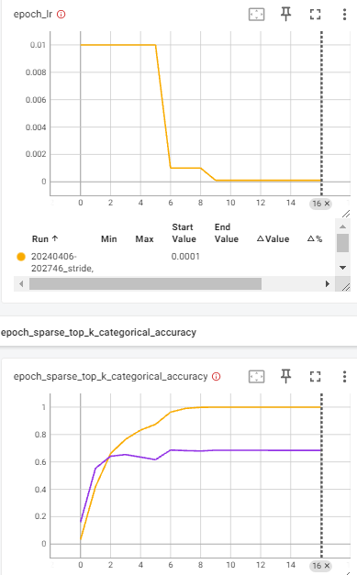
이전 결과 - add stride, glorot, bias0
dropout 삭제,
stride = 1
kernel_initializer = glorot_normal
bias_initializer = 0
추가
현재 학습중
추이가 매끄럽지 못함
Q. local minima막을 수 있는 방법?

Slide 4
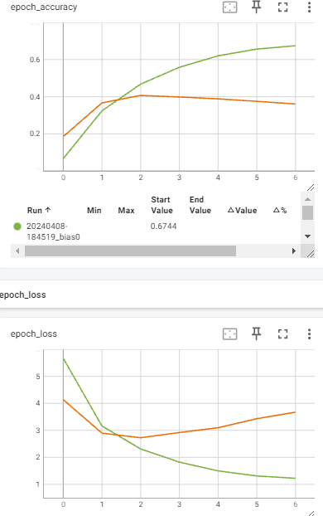
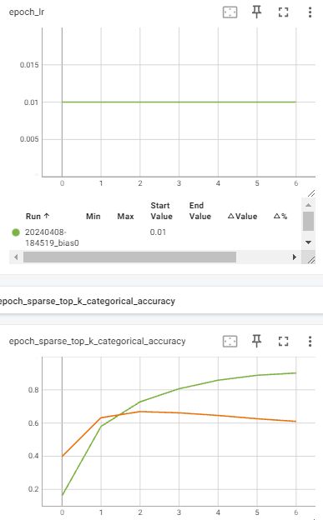
SGD 수정
SGD Nesterov=True 추가
ReduceLROnPlateau(monitor='val_loss', factor=0.1, patience=3, mode='auto', min_lr=0.0001, verbose=1)
patience ->7로 변경
bias 0 삭제

Slide 5
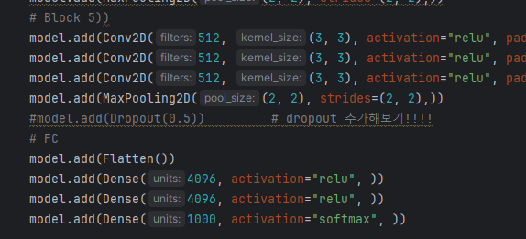
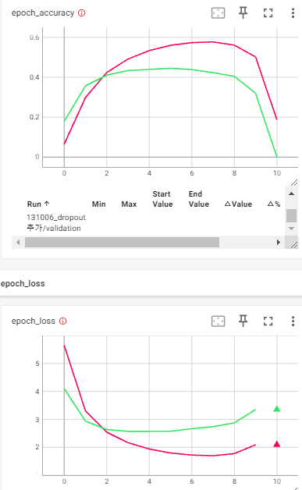
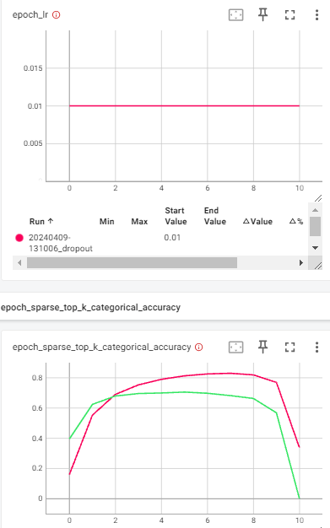
flatten 이전에 dropout 추가
학습이 멈춰버림
비정상적인 값 출력

Slide 6
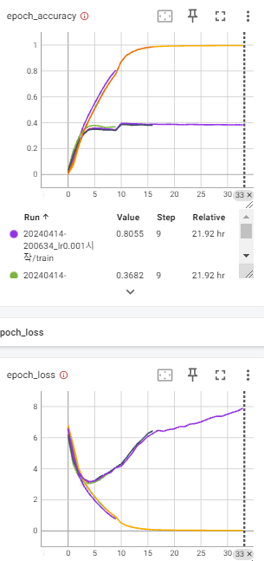
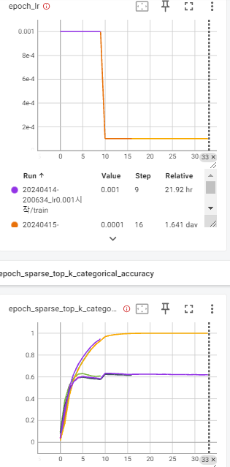
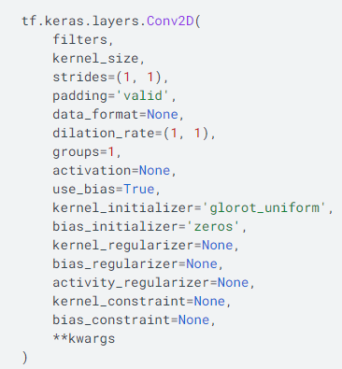
stride 제거
initial learning rate = 0.001
이미지 전처리에 normalization 삭제
⬇default conv layer 설정

Slide 7
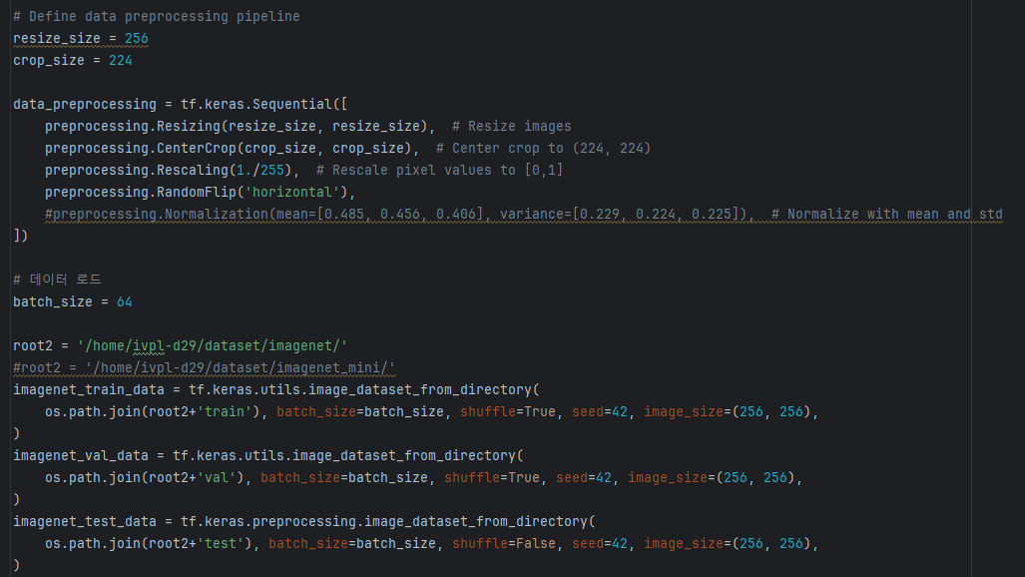

Slide 8
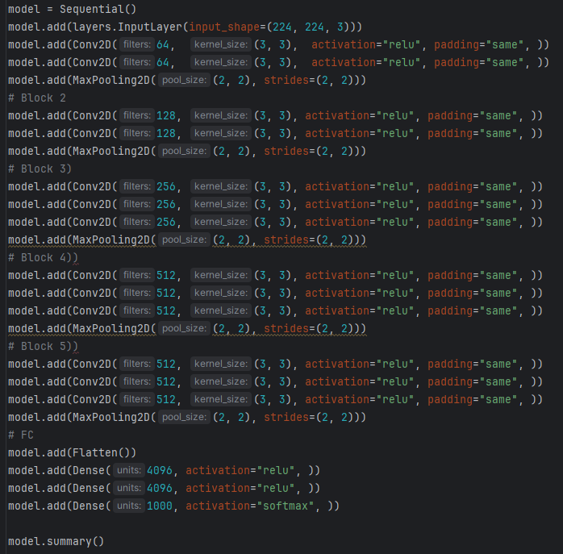

Slide 9
